Slide 1
Arbetsanpassning AFS 2020:5 Ny och omarbetad föreskrift gäller fr o m 2021-06-01
Ersätter tidigare föreskrift som utgår:
Arbetsanpassning och rehabilitering AFS 1994:1
Notes:
De omarbetade och nya föreskrifterna har tagits fram i samråd med arbetsmarknadens parter.
Anledningen har varit att de nu gällande föreskrifterna har upplevts som otydliga och svåra att tillägna sig, att nya EU direktiv har tillkommit samt för att systemet med sanktionsavgifter ställer särskilt stränga krav på tydlighet för att sanktionsavgifter skall kunna utdömas vid inspektion.

Slide 2
Information till chef med ansvar för arbetsmiljöuppgifter
Chef ska ha kunskap om och följa aktuella lagar och föreskrifter
Denna presentation innehåller kort information om den nya föreskriften
Chefens stöd
Chefsportalen och HINT för mer information
HR Chefsstöd för rådgivning
Arbetsmiljöverket för mer information och AFS:en i sin helhet
Företagshälsovården för expertkompetens
Notes:
Tillkommande yrkesgrupper som kan komma att omfattas av de nya föreskrifterna kan bland annat vara lokalvårdare, montörer, slaktare eller de som arbetar vid löpande band, till exempel inom fiskindustrin.
Det är arbetsmoment som innebär snabba handledsrörelser med kraft som kan öka risken för belastningsskador i händer, armbåge och nacke om de inte genomförs på ett säkert och hälsosamt sätt som omfattas av krav på medicinska kontroller.
I första hand ska belastningsskador liksom andra skador, olyckor eller ohälsa alltid förebyggas genom det systematiska arbetsmiljöarbete som alla arbetsgivare är skyldiga att bedriva, säger Kersti Lorén, ergonom på Arbetsmiljöverket.
Vad är handintensivt arbete?
Arbetsmiljöverket definierar handintensivt arbete som ett arbete där handlederna är aktiva, de vinklas mot sitt ytterläge, åt båda håll, men även i rotation, i kombination med kraft.
Vilket stöd har arbetsgivaren för att kunna uppfylla de krav AV ställer?
Arbetsmiljöverket håller på att ta fram en vägledning, samt beställningsblanketter och mall för tjänstbarhetsintyg.
Vad händer om arbetsgivaren inte genomför medicinska kontroller såsom föreskrivet?
Vid en inspektion kommer arbetsgivaren att få krav på sig att anordna de medicinska kontroller som anges i föreskrifterna om medicinska kontroller i arbetslivet. Om tjänstbarhetsintyg saknas för de arbetstagare, som utför arbete som kräver tjänstbarhetsintyg, kommer en sanktionsavgift att tas ut, 18 §.
När ska arbetsgivaren genomföra kontroller?
Sammanfattningsvis innan arbetet påbörjas, därefter enligt AV:s riktlinjer beroende på arbetet
Vilka är det nu som omfattas av de nya föreskrifterna?
1. arbete där vibrationer förekommer,
2. handintensivt arbete,
3. nattarbete,
4. arbete med vissa kemiska produkter,
5. arbete med fibrosframkallande damm,
6. arbete med bly, kadmium eller kvicksilver,
7. arbete med klättring med stor nivåskillnad,
8. arbete med rök- och kemdykning, eller
9. dykeriarbete, omfattas.

Slide 3
Bakgrund till ändringarna:
Föreskrifterna om arbetsanpassning och rehabilitering har gällt sedan 1994 och behövde förtydligas. Arbetsmarknaden och utmaningarna på arbetsplatserna har förändrats och många tyckte att föreskrifterna var otydliga, bland annat när det gäller rehabiliteringsansvaret.
Syftet är att det ska vara lätt att göra rätt, så att fler arbetstagare kan få arbetsanpassning, innan de riskerar bli sjukskrivna för att förebygga sjukfrånvaro, eller vid återgång i arbetet efter sjukfrånvaro.
Att ordet rehabilitering är borttaget i rubriken i de reviderade föreskrifterna innebär inte att kraven på arbetsgivares ansvar att få tillbaka en arbetstagare efter sjukskrivning ändras. De nya föreskrifterna gör det tydligare än tidigare, att det är på arbetsplatsen som arbetsgivaren har möjlighet att delta i rehabiliteringen genom att anpassa arbetsmiljön och på så vis bidra till arbetstagarens återgång till arbete. De nya föreskrifterna är mer konkreta om arbetsgivarens tillvägagångssätt för att anpassa arbetsplatsen, arbetsuppgifterna eller arbetssituationen.
För vilka insatser som är lämpliga vid den medicinska rehabiliteringen är utgångspunkten hälso- och sjukvårdens bedömning.
Socialförsäkringsbalken innehåller detaljerade krav på rehabilitering
De krav som ställs på arbetsgivaren vad gäller rehabilitering, utgår i stort från de regler som styr Försäkringskassans verksamhet (socialförsäkringsbalken). I den finns mer detaljerade bestämmelser om arbetsgivares ansvar i rehabiliteringsarbetet. Hen är bland annat skyldig att lämna uppgifter till Försäkringskassan om arbetstagarens arbetssituation. De kraven utgår alltså inte från arbetsmiljölagen. Därför kan och ska inte Arbetsmiljöverket föreskriva om mer detaljerade regler på det området.

Slide 4
Ändringarna i korthet:
De nya föreskrifterna fokuserar på att göra anpassningar på arbetsplatsen
Gäller det den fysiska arbetsmiljön? Då kan det handla om att skaffa tekniska hjälpmedel eller
undanröja fysiska hinder för att utföra en arbetsuppgift.
Gäller det den organisatoriska eller sociala arbetsmiljön? Arbetsgivaren ska då organisera arbetet, till
exempel genom att låta arbetstagare rotera mellan särskilt tunga eller betungande arbetsuppgifter, för
att arbetsbelastningen inte ska skada arbetstagaren. Arbetsroller kan behöva förtydligas och chefen
måste stötta i att prioritera olika arbetsuppgifter.
Precis som med allt annat förebyggande systematiskt arbetsmiljöarbete ska arbetsgivaren fortlöpande ta reda på behov av arbetsanpassning och göra rutiner för arbetsanpassning kända för alla arbetstagare.
Arbetstagarens förmåga att kunna utföra sitt arbete
Arbetsgivaren har ett övergripande ansvar med att titta på arbetstagarens förmåga att utföra sitt
vanliga arbete. Det är från den utgångspunkten som arbetsgivaren sedan ansvarar för att
arbetsanpassa arbetet.
Sjukfrånvaron är en stor kostnad för arbetsgivare. Att arbetsanpassa för att undvika sjukfrånvaro eller
underlätta återgång i arbetet efter sjukfrånvaro, kan minska den kostnaden.
Arbetsgivares ansvar för specifika sjukdomar finns inte i föreskrifterna
Arbetsgivaren är skyldig att arbetsanpassa arbetet för de arbetstagare som har en nedsatt
arbetsförmåga, oavsett vad orsaken till nedsättningen är, eller hur eller var den uppkommit.
I samband med behandling av missbruk och relaterade medicinska problem, ska arbetsanpassning
ske, som med alla typer av hälsoproblem som påverkar arbetets utförande. Därför lyfter vi inte
alkohol- och drogmissbruk särskilt, i de nya föreskrifterna om arbetsanpassning.

Slide 5
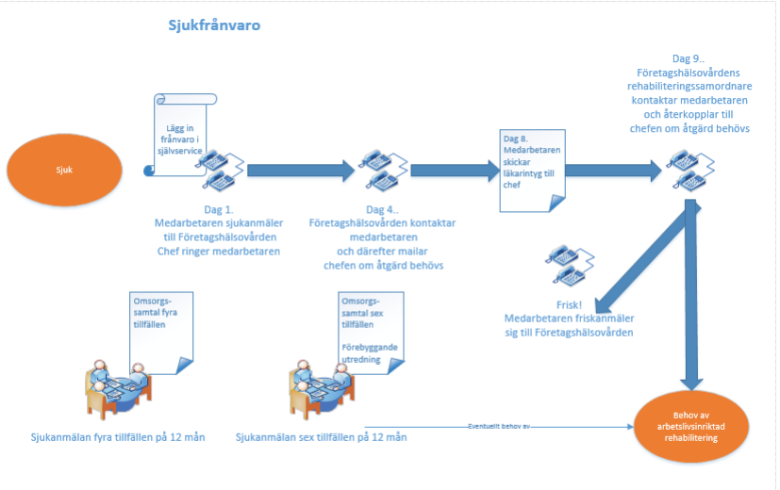
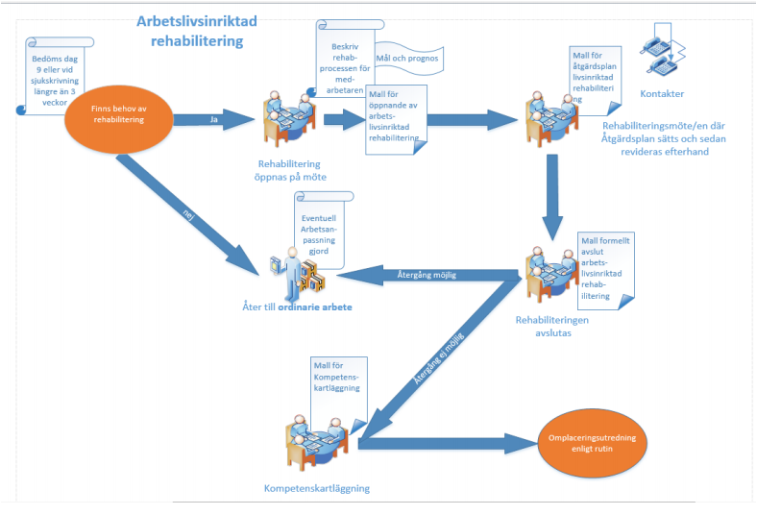
Haninge Kommuns rutiner
Utgå ifrån sjukfrånvaro- samt den arbetslivsinriktade rehabiliteringsprocessen
Håll omsorgssamtal samt rehabiliteringssamtal och undersök behov av anpassningar samt möjlighet att genomföra dessa
Dokumentera alltid i Heroma Rehabmodul, tidsbegränsa och följ upp eventuella anpassningar

